Slide 1
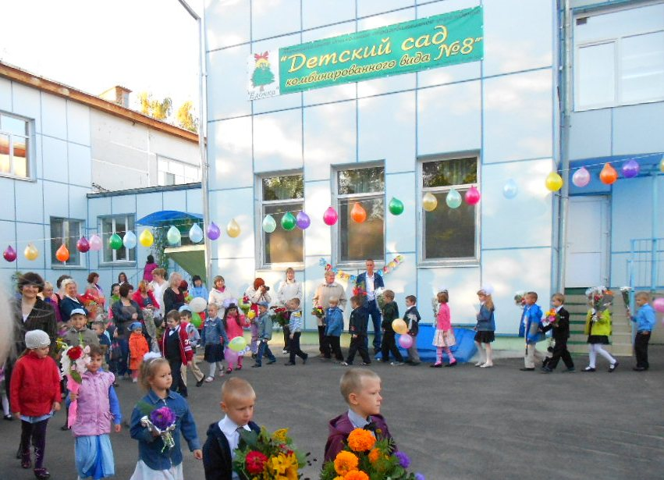
муниципальное автономное дошкольное образовательное учреждение «Детский сад комбинированного вида №8»
КОНТРОЛЬ
как инструмент управления качеством образования
Светлана Николаевна Юферева Зведующий МАДОУ «ДСКВ №8»
Сосновоборск
2013г

Slide 2
Качество дошкольного образования
Комплексная характеристика, выражающая степень соответствия дошкольного образования требованиям к структуре основных общеобразовательных программ, условиям их реализации и результатам их освоения.

Slide 3
Контроль
Одна из ведущих функций управления после целеполагания
Это процесс обеспечения достижения организацией своих целей

Slide 4
Выявление отклонений от нормативных документов в деятельности ДОУ и принятие управленческих решений, направленных на устранение недочетов в дальнейшем развитии организации
Цель:

Slide 5
Планомерность
Обоснованность
Принципы:
Полнота
Интегративность
Систематичность
Открытость

Slide 6
Нормативно – правовая база:
Закон Об образовании в Российской Федерации
ФГТ к структуре основной общеобразовательной программы дошкольного образования (ПриказМОиНРФ от 23 ноября 2009г.№655)
ФГТ к условиям реализации общеобразовательной программы дошкольного образования (Приказ МО и НРФ от 20 июля 2011 г. N 2151)
Приказ Минобрнауки РФ от 27.20.2011 № 2562 «Об утверждении Типового положения о дошкольном образовательном учреждении»
СанПиН 2.4.1. 2660-10
Положение о должностном контроле в МАДОУ «ДСКВ№8»
Программа производственного контроля в МАДОУ «ДСКВ№8»
Приказы (о проведении и итогах проверки, на проведение повторной проверки, если есть необходимость)
Распределение функций контроля внутри ДОУ (должностные инструкции, циклограммы контроля)

Slide 7
Направленность
Реализация образовательной программы МАДОУ «ДСКВ №8»
Условия реализации образовательной программы МАДОУ «ДСКВ №8»
«Дорожная карта»

Slide 8
Реализация образовательной программы МАДОУ «ДСКВ №8»
Организация образовательного процесса:
Формирование общей культуры
Развитие физических, интеллектуальных и личностных качеств
Формирование предпосылок учебной деятельности
Сохранение и укрепление здоровья
Коррекция недостатков в физическом и (или) психическом развитии детей

Slide 9
Условия реализации образовательной программы МАДОУ «ДСКВ №8»
Деятельность персонала
Соблюдение санитарно – гигиенических требований к помещениям МАДОУ «ДСКВ №8»
Соблюдение санитарно – гигиенических требований к территории МАДОУ «ДСКВ №8»
Соблюдение санитарно – гигиенических требований к организации питания МАДОУ «ДСКВ №8»
Организация и проведение ремонтных работ в МАДОУ «ДСКВ №8»

Slide 10
Дорожная карта – это наглядное представление пошагового сценария развития определённого объекта – учреждения, организации или плана достижения определенных целей.
Результат
%Д =
%Д ˂
Семьи
Воспитан-
ников
ДО
ИС
БК
А
Дети
ОДФК
ГПС
Б
СП
СД
ФМ
ПИ
УГ
ДЗ
ДО
Педагоги
ПД
МК 2
ОП
ТК
О НОДв
ЖФ
Б
ПС
Ресурсы
Финансы
Кадры

Slide 11
Модель контрольно – аналитической деятельности
Заведующий МАДОУ
Родительская обществен
ность
Заместитель заведующего
по УВР
Заместитель заведующего по АХЧ
Педагог психолог
Рабочая группа
Педагоги
Младшие воспитатели
Технический персонал
Работники пищеблока

Slide 12
Предварительный
Оперативный
Тематический
Формы:
Взаимоконтроль
Самоанализ
Заключительный (итоговый)

Slide 13
Взаимоконтроль
Зам.по УВР
Педагог - психолог
педагог3
педагог2
педагог1
Зам.по АХЧ
Тех.персонал1
Тех.персонал2
Мл.воспитатель2
Мл.воспитатель1

Slide 14
Механизмы реализации:
Определение цели и объекта контроля
Разработка плана контроля
Сбор информации
Первичный анализ собранного материала
Выработка рекомендаций и определение
путей устранения недостатков (с указанием сроков, форм исполнения и назначением ответственных лиц)
Проверка исполнения рекомендаций

Slide 15
Л.М.Денякина «Новые подходы к управленческой деятельности в ДОУ»
Контроль не ограничен инцидентами
Тотальный контроль порождает волюнтаризм
Контроль не проформа
Избыточность показателей
Суетливость, противоречивость указаний

Slide 16
Результаты:
К реализации программы:
Готовность к школе (100%)
Норма речи (↑ на 27%)
К условиям:
Отсутствие предписаний надзорных органов
Удовлетворенность родителей
деятельностью МАДОУ «ДСКВ №8»
(более 90%)

